Slide 1
بنام خدا

Slide 2
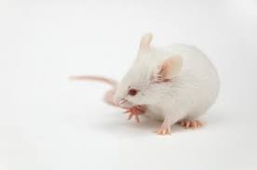
کارگاه کار با موش کوچک آزمایشگاهی

Slide 3
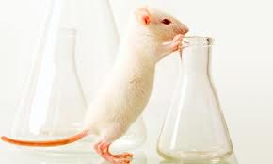
سر فصلها
موارد اخلاقی
بیولوژی و تشخیص جنسیت
نحوه به دست گرفتن صحيح و مهار كردن حيوان
شرایط نگهداري حيوان
انواع روشهای تزریق
تجویز داروهای بیهوشی
روشهای خونگیری
یوتانزی (مرگ آسان)
بیماری های زئونوز(zoonosis)
كالبد شکافی

Slide 4
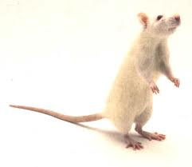
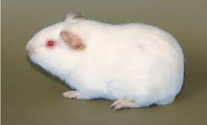
جوندگان (Rodents)
1) موش سوری: سرطان شناسی، وراثت، ویروس شناسی،
آزمایش داروها، رادیوبیولوژیکی
2) موش صحرائی آزمایشگاهی (Rat) : برای پژوهش های فیزیولوژی
و رفتاری، قلبی-عروقی، غدد درون ریز، متابولیسم
3) هامستر: ویروس شناسی، دندانپژشکی، سرطان شناسی، دیابت ملیتوس، میکروب شناسی، غدد درون ریز، ایمونولوژی
4) خوکچه هندی (guinea pig): ایمونولوژی، مطالعه شوک آنافیلاکسی، منبع کمپلمان، پژوهش های شنوایی، بیماریهای عفونی
5) خرگوش: در سرم شناسی، ایمونولوژی، بیماریهای عفونی، داروهای ضد درد، چشم پزشکی

Slide 5
موش کوچک آزمایشگاهی (سوری)
ریشه: از Mus musculus یا موش خانگی خاکستری
نژادها: خالص (inbred)، ناخالص (non-inbred)، ترانسژنیک (trsngenic)، هیبرید
نژادهای خالص حاصل 20 بار جفتگیری در یک کلونی هستند. از نظر ژنتیکی یکسان هستند.
صدها نژاد خالص در آزمایشگاهها تولید شده اند. مانند BALB/c, C3H/HeJ, C57BL/6J, FVB/NJ, 129/Brj, DBA/1, AZG, …..
شیوع نئوپلاسم در نژادها: تومور پستان در C3H، ریه در A, SWR، لوسمی در C58، آدنوم هیپوفیز در C57BL

Slide 6
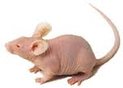
ترانسژنیک و جهش یافته
Transgenic mice
Immunodeficient nude mice : فاقد مو، تیموس،
لنفوسیت T و پاسخ ایمنی هستند در نتیجه در مطالعات ایمونولوژی و پیوند استفاده می شوند.
Severe combined immunodeficient (SCID) :نقص شدید در سیستم ایمنی، فاقد B-cell و T-cell
Knockout mice: در این موشها ژن مورد نظر برای مطالعه را به وسیله وارد کردن یک قطعه DNA، غیرفعال میکنند.
Non-obese diabetic or NOD : دارای دیابت نوع 1 هستند.

Slide 7
چرا از موشها برای مطالعات in vivo استفاده می شود؟
پستاندار
تکثیر و زاد و ولد سریع و زیاد، مناسب برای پژوهش های وراثتی
نگهداری و کار با آنها آسان و مقرون به صرفه است
به شدت با انسانها همولوژی دارند
سکانس ژنی آنها کاملا شناخته شده است
ژنهای همولوگ و مشترک زیادی بین انسان و موش وجود دارد
کوچک و نسبتا ارزان بوده و همزمان می توان تعداد بیشماری از آنها را استفاده کرد
ویژگی های وراثتی، فیزیولوژیکی و کالبدشناختی آنها شناخته شده است
موش های خالص و جهش یافته زیادی تا کنون تولید شده اند
شایع بودن بروز نئوپلاسم های خوش خیم و بدخیم در آنها و ارتباط انواع اختصاصی این نئوپلاسم با نژاد آنها، مناسب برای مطالعات سرطان شناسی
وجود ویژگی Histocompatibility در موشهای خالص، در نتیجه پیوند تومور آسان با پذیرش بالا
طول عمر کوتاه، مناسب برای پژوهش های روند پیری

Slide 8
ویژگی های زیستی
وزن موش ماده: 30-25گرم موش نر: 40-20 گرم
سن باروری موش ماده: 60-50 روزگی موش نر: 60 روزگی
وزن در هنگام تولد: 1-0.5 گرم
سنی که موش های نوزاد از شیر گرفته می شوند: 21-16 روز پس از تولد
طول دوره بارداری: 22-20 روز
تعداد نوزادان در یک زایش: میانگین 10 تا 12 عدد
تعداد زایش در طول زندگی موش ماده: 8-6 بار
طول عمر موش: 3-1 سال
فعالیت شبانه دارند. تغذیه و فعالیت جنسی اغلب در ساعات شبانه انجام میگیرد
میزان اخذ غذا: 15 گرم به ازای هر 100 گرم وزن بدن
میزان اخذ آب: 15 میلی لیتر به ازای هر 100 گرم وزن بدن

Slide 9
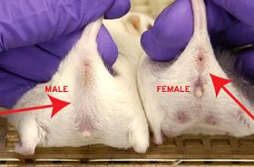
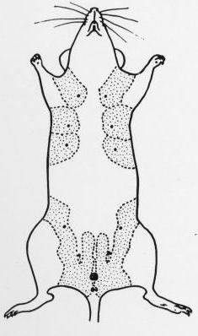
تمایز جنسیت
جنس نر:
فاصله زیاد میان سوراخ مقعد و مجرای تناسلی
سرپستانکهای پستانهای حیوان نر آشکار نمیباشد
اسکرتوم (کیسه بیضه) واضح و مشخص است
معتبرترین ملاک برای تشخیص جنسیت، برجسته بودن پاپی تناسلی در موش نر است
جنس ماده:
فاصله کوتاه میان مقعد و سوراخ تناسلی
سرپستانکهای پستانهای حیوان ماده آشکار است

Slide 10
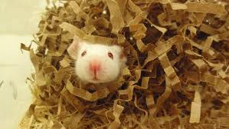
نحوه صحیح دست گرفتن و مقید کردن حیوان

Slide 11
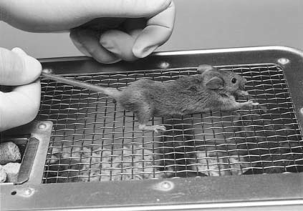
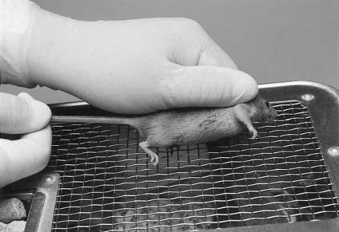
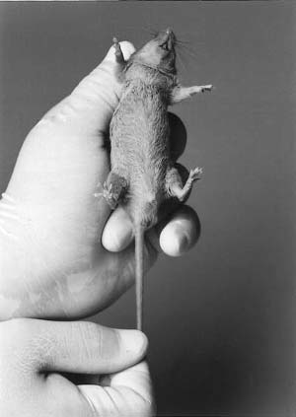
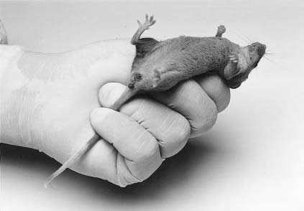

Slide 12
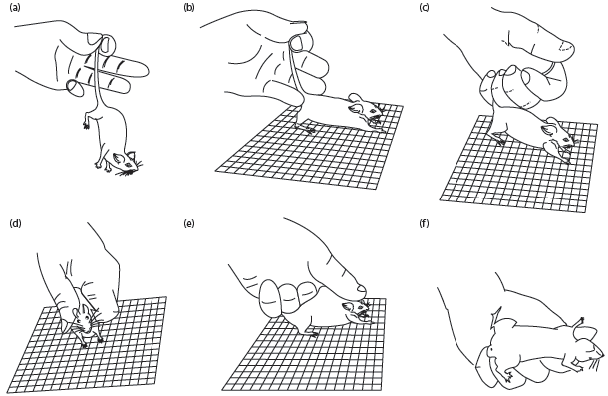

Slide 13
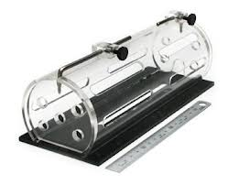
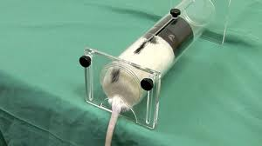
جمع آوری ادرار و مدفوع:
خارج شدن خودبه خود به هنگام مقید و جابه جا شدن
فشار دادن ملایم محوطه شکم با دست یا قرار دادن حیوان در یک قفس خالی

Slide 14
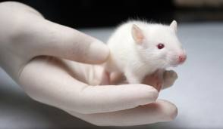
برخورد انسانی با حیوانات ، آزادی های پنجگانه
بهبود شرایط زندگی و کار با حیوانات:
1- از نظر انسانی و اخلاقی
2- قانونی
3- اثر آن بر روی کیفیت تحقیق
آزادی های پنجگانه
1- رهایی از تشنگی، گرسنگی و تغذیه نامناسب
2- رهایی از ناراحتی و دردهای خفیف
3- رهایی از درد، صدمه و بیماری
4- آزادی جهت اظهار رفتارهای طبیعی
5- رهایی از ترس و دیسترس

Slide 15
موارد اخلاقی کار با حیوانات آزمایشگاهی
امکانات فیزیکی: اتاقهای نگهداری، شرایط محیط نگهداری مثل تهویه، دما، رطوبت، روشنایی، سروصدای مزاحم
پرسنل آموزش دیده
شرایط نگهداری: تامین غذا، آب، بهداشت
روش انجام تحقیق مثل تزریق و خونگیری، یوتانزی

Slide 16
محل و شرایط نگهداری
رطوبت:55-45%
دمای محیط: بین 27-21 درجه سانتیگراد
تهویه مناسب محل : بیرون بردن گاز آمونیاک و بوها
دوره 12 ساعت روشنایی-12 ساعت تاریکی با شدت نور 100 ”شمع فوت مربع“
کاهش سروصدای محیط
قفس و بستر مناسب و تمییز کردن مرتب آن
تامین غذا و آب

Slide 17
راههای تجویز دارو
دهانی (خوراکی)
تزریقی
استنشاقی
کاشت پمپ اسمتیک
controlled-release drug delivery pellet
انتخاب روش بستگی به نوع حیوان، حجم نمونه، ماهیت نمونه (pH ،ویسکوزیته، پایداری) و سرعت موردنظر برای جذب نمونه توسط بدن دارد.

Slide 18
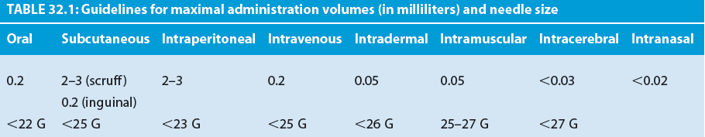
میزان جذب دارو به ماهیت، حلالیت، غلظت، محل تزریق، خصوصیات فیزیکوشیمیایی، وزن مولکولی آن بستگی دارد. به طور کلی میزان جذب ماده در روشهای مختلف به ترتیب زیر است:
Iv > ip > im > sc > po (oral)
پس گردن
کشاله ران

Slide 19
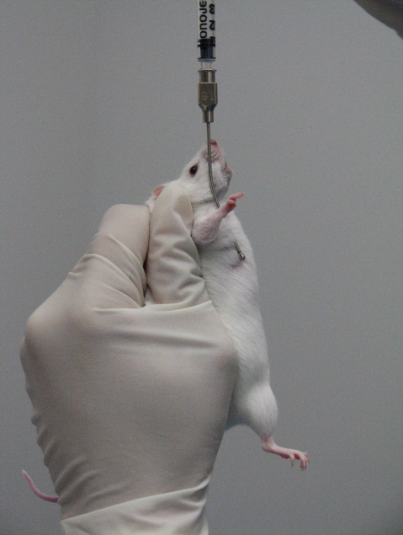
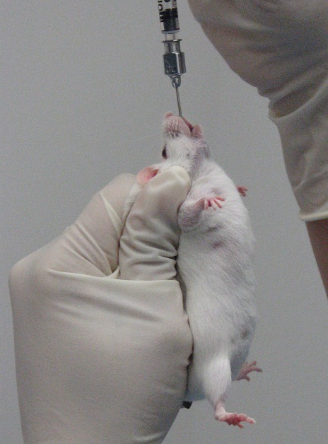
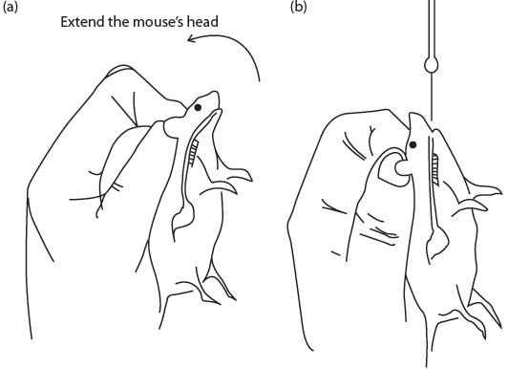
تجویز خوراکی
از طریق ریختن در آب و غذای حیوان: برای ترکیبات نامحلول، ناپایدار و یا حساسیت زا برای مخاط دستگاه گوارش کاربردی نیست. مقدار دقیق ترکیب در مقدار آب و غذا باید محاسبه شود.
به طور مستقیم از طریق گاواژ

Slide 20
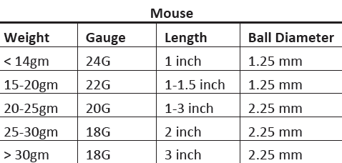
حداکثر حجم قابل خوراندن: 10 ml/kg » ml 0.2
حداکثر 3 بار در 24 ساعت قابل تکرار است
در صورت اجرای نادرست: التهاب مری، ورود سوزن و مایع به ریه، آسیب به اسفنکتر قلب، سوراخ کردن مری یا ریه

Slide 21
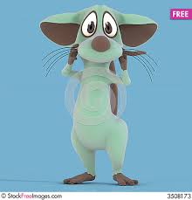
روشهای تزریق

Slide 22
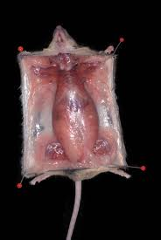
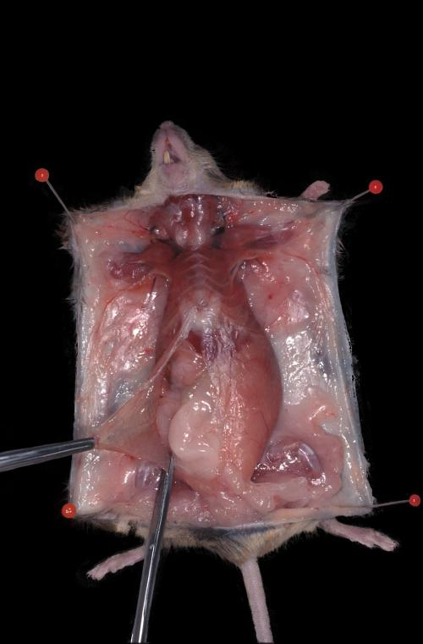
تزریق درون صفاقی
Intraperitoneal injection (i.p.)
معمولترین روش تزریق برای موش سوری است چون رگهای حیوان به آسانی در دسترس نیستند.
سطح وسیع پرده و وجود مویرگهای خونی زیاد در آن
(شکل پرده صفاق)

Slide 23
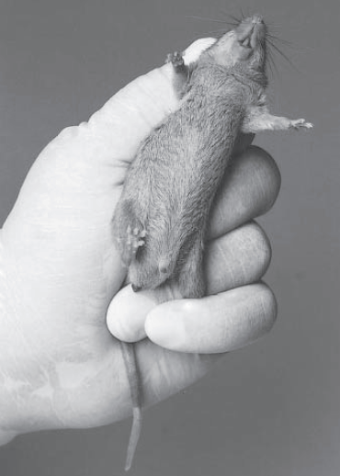
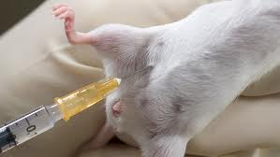
تزریق درون صفاقی

Slide 24
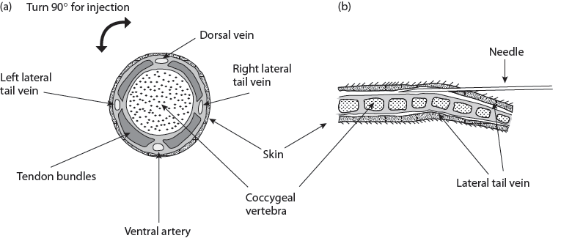
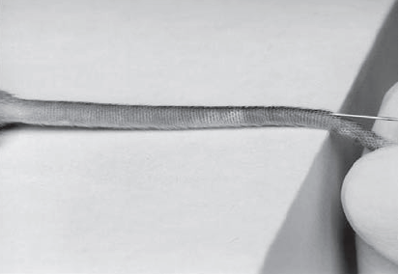
تزریق وریدی
مزیت: موادی با غلظتهای بالا، pH کم یا زیاد یا مواد محرک، ترکیباتی که از طریق دستگاه گوارش جذب نمیشوند را میتوان تزریق کرد
تزریق باید به آهستگی انجام شود. ترکیب نباید با ویسکوزیته بالا باشد.
ابتدا محل تزریق با استفاده از حوله گرم یا لامپ گرم میشود تا رگ متسع شود
Intravenous bolus: 0-5 ml/kg با سرعت حداکثر ml 3در مدت یک دقیقه
Intravenous slow injection: 25 ml/kg در طی 10-5 دقیقه
Intravenous infusion: کمتر از 10% حجم خون در گردش (حدود ml0.2) در طی 2 ساعت

Slide 25
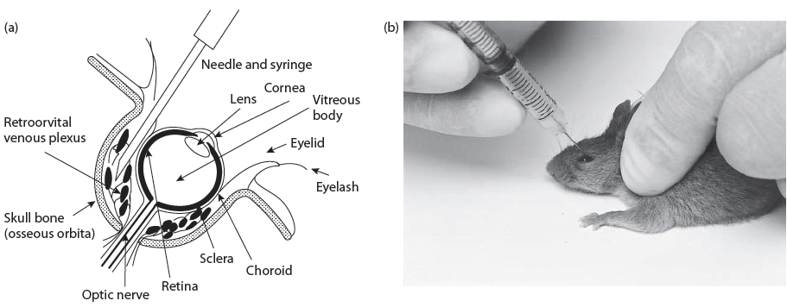
Intravenous Injection into the Retro-orbital Sinus
تزریق خلف حدقه ای
موش باید بیهوش باشد. امکان آسیب به چشم وجود دارد.
در مورد اخلاقی بودن آن تردید وجود دارد.اجازه استفاده از آن باید داده شود.

Slide 26
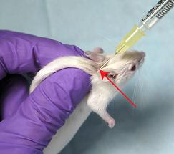
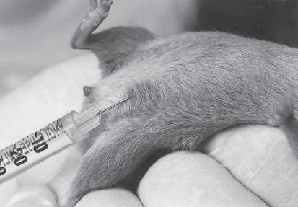
تزریق زیرجلدی subcutaneous injection (s.c.)
بین کتف
در کشاله ران

Slide 27
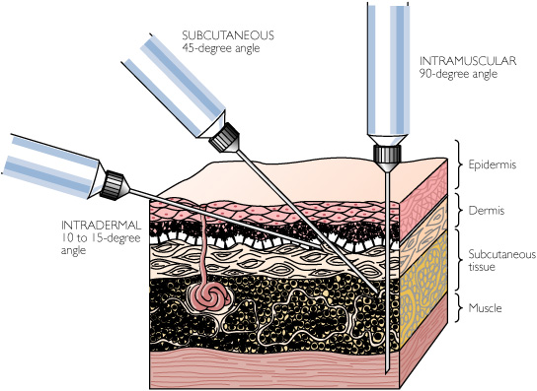

Slide 28
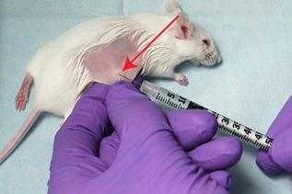
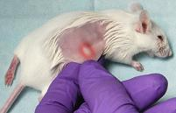
داخل درمی
Interadermal
در موارد کاملا ضروری استفاده میشود یا برای ارزیابی سیستم ایمنی، پاسخ های التهابی یا حساسیتی
بسته به ضخامت پوست حجم های ml 0.05 تا 0.1
با بیهوشی عمیق، موهای بدن در محل تزریق باید تراشیده شود

Slide 29
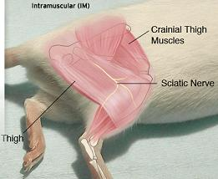
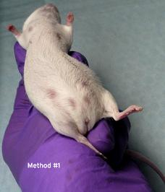
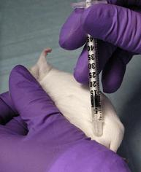
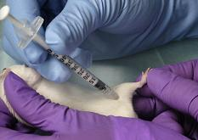
تزریق عضلانی
Intramoscular (i.m.)
در موارد کاملا ضروری باید انجام شود. ممکن است دردناک باشد. امکان آسیب به عصب سیاتیک وجود دارد. باید بخوبی مقید شود یا بیهوش
از سوزنهای بسیار نازک و تقریبا کوتاه
نوک سوزن دربین دستجلت عضلات چهارسر ران

Slide 30
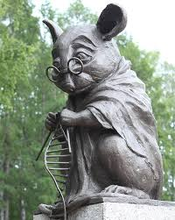
پایان بخش اول

Slide 31
بیهوشی و بی حسی(anesthesia)
و مسکن ها

Slide 32
بیهوشی و بی حسی(anesthesia)
هدف از بیهوشی
1- انجام جراحی 2- مقید کردن حیوان جهت یک آزمایش مثل خونگیری
ارزیابی درد در حیوان بیهوش
رفلکس جلدی: نیشگون گرفتن پوست ناحیه شکمی با استفاده از پنس
رفلکس نیشگون گرفتن دم
رفلکس عقب کشیدن پا
رفلکس نوری مردمک
رفلکس پلکی

Slide 33
داروهای بیهوشی | دوز، روش تجویز، ماندگاری اثر | توضیحات
فنتانیل+فلوآنیزون (هیپنورم)+میدازولام | ml/kg 13-10 از محلول آماده، به صورت داخل صفاقی، 40-30 دقیقه | در یک سرنگ به صورت مخلوط
فنتانیل+فلوآنیزون (هیپنورم)+دیازپام | ml/kg 0.4+ mg/kg 5 داخل صفاقی | جداگانه. جهت طولانیتر کردن بیهوشی تا چند ساعت:دوزهای اضافه هیپنورم زیرجلدی
کتامین+مدتومیدین | mg/kg 75-50+ mg/kg 10-1 داخل صفاقی، 30-20 دقیقه
کتامین+آسپرومازین | mg/kg 100+ mg/kg 5 داخل صفاقی ، 30-20 دقیقه
کتامین+زایلازین | mg/kg 100-80+ mg/kg 10، داخل صفاقی، 30-20 دقیقه | ویال mg/ml 100 100 mg 1000 µl 2 mg x
پنتوباربیتال | mg/kg 50-30، داخل صفاقی، 40-20 دقیقه | برای ایجاد بیهوشی سبک
تیوپنتال | mg/kg 50-25 ، وریدی، 10 دقیقه | بیهوشی کوتاه مدت
متوهگزیتال | mg/kg 10، وریدی، 5-2 دقیقه | بیهوشی کوتاه مدت
پروپوفول | mg/kg 26-12، وریدی، 10-5 دقیقه | بیهوشی کوتاه مدت
آلفاکسالون/آلفادولون | mg/kg 15-10، وریدی، 10-5 دقیقه
تری برومواتانول | mg/kg 240 ، صفاقی، 45-15 دقیقه | در دمای 4 و تاریکی باید نگهداری شود
آتیپامزول | mg/kg 2.5-1 ،عضلانی یا زیرجلدی

Slide 34
داروهای بیهوشی استنشاقی: ایزو فلوران 4-2%، هالوتان 4-2% (پس از 3-2 دقیقه) و سووفلوران 8-4% و ..
ایمن و دارای پایداری اثر هستند. از جعبه القاء شیشه ای دارای ورودی و خروجی
ایمنی پرسنل: قرار گیری مزمن در معرض گازهای بیهوشی میتواند منجر به بیماریهای کبدی، کلیوی و ... شود.
یکی از عوارض بیهوشی و دوره ریکاوری پس از بیهوشی وقوع هیپوترمی (افت دمای بدن) است.
تشکهای با جریان چرخشی آب گرم یا کیسه های گرم شونده، پیچیدن حیوان درون یک محافظ حبابی
جهت کنترل درد پس از جراحی، استفاده از داروهای ضد درد توصیه میشود.

Slide 35
برخی علائم بالینی نشان دهنده بروز درد و ناراحتی
علائم قلبی-عروقی: تیرگی ناخن و پاها، بیرون زدگی و کم رنگ بودن چشمها
علائم تنفسی: تنفس سریع و کم عمق
سایر علائم: لکه های قرمز در اطراف چشمها و بینی، سیانوز(کبودی پوست)، احتقان و زردی در غشاهای مخاطی یا در نواحی فاقد مو و رنگدانه، عدم تغذیه و نوشیدن آب، دهیدراسیون
درد خفیف: پلکها نسبتا بسته، پوشش بدن خشن و گاهی همراه با ریزش مو
درد شدید: پلکها کاملا بسته، کاهش کشسانی پوست، کاهش حجم عضلات پشت بدن، بی اختیاری (دفع ادرار و مدفوع)، هیپوترمی

Slide 36
رفتارهای نشان دهنده درد، استرس یا ناراحتی
به مدت طولانی کز کردن (کاهش فعالیت جستجوگری)
تغییر خلق و خو (رام تر یا تهاجمی تر)
پیچ و تاب خوردن در ناحیه شکم
خوردن بستر
خوردن نوزادان
درد خفیف تا متوسط: لیس زدن، گاز گرفتن، خراشیدن
درد شدید: افسرده و عدم پاسخ به تحریکات، محوطه شکمی گود یا متسع، خودآزاری، زمینگیری همرا با قرارگیری سر در ناحیه بطنی

Slide 37
داروهای ضد درد | دوز و فاصله تجویز و نوع تجویز | توضیحات
بوپرنورفین | mg/kg 0.1-0.05، 12-8 ساعت، زیرجلدی | قوی تر از مورفین. میتوان بعد از اعمال جراحی وسیع استفاده کرد.
بوترفانول | mg/kg 2-1، 4 ساعت، زیرجلدی | قوی تر از مورفین
مورفین | mg/kg 5-2، 4ساعت، زیرجلدی
استامینوفن | mg/kg 200، خوراکی
کارپروفن | mg/kg 5، 24 ساعت، زیرجلدی یا خوراکی | بعد از جراحی های کوچک تا متوسط
ایبوپروفن | mg/kg 30، 24 ساعت، خوراکی | بعد از جراحی های کوچک تا متوسط
لیدوکائین | mg/kg 4 یا ml/kg 0.4 از محلول 1%، وریدی | بی حسی موضعی
بوپیواکائین | mg/kg 2-1 یا ml/kg 0.8-0.4 از محلول 0.25% ، وریدی | بی حسی موضعی
آمیتریپتیلین | mg/kg 5-1.2، 12-3 ساعت، زیرجلدی یا داخل صفاقی | میتوان آن را وقتی که ترکیبات بالا قابل استفاده نیستند بکار برد
ایمیپرامین | mg/kg 2.3، 24-12 ساعت، زیرجلدی یا داخل صفاقی | میتوان آن را وقتی که ترکیبات بالا قابل استفاده نیستند بکار برد

Slide 38
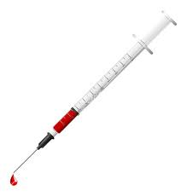
خونگیری

Slide 39
خونگیری
انتخاب روش مناسب برای خونگیری بستگی به:
نوع خون مورد نیاز (وریدی یا شریانی)، تعداد دفعات نمونه برداری، حجم خون مورد نیاز، زنده ماندن یا نماندن حیوان بعد از خونگیری، استرس وارد شده به حیوان و اثر آن روی نتیجه
حجم خون در گردش موش سوری: حدود ml/100 g 7 (در موش 20 گرمی: 1.4)
حجم خون قابل برداشت بدون داشتن اثرات سوء بر حیوان:
10% از حجم کل خون ( 1% وزن بدن یا 8 میلی لیتر بر کیلوگرم) در بازه زمانی 2 هفته ای مثلا برای یک موش 20 گرمی، 0.2 میلی لیتر.
یا 1% از حجم کل خون در روز
خونگیری کامل (تخلیه خون از بدن) در شرایط بیهوشی عمیق:
1- با پانکچر قلب= نیمی از کل حجم خون
2- با قطع کردن سر= 0.6 میلی لیتر از یک موش 20 گرمی
در صورت نیاز به نمونه گیری های پیاپی و طولانی: از کاتتر داخل رگ استفاده میشود

Slide 40
روشهای خونگیری
بدون نیاز به بیهوشی
ورید جانبی سافن (Saphenous vein)
ورید جانبی دم
ورید خلفی پدال (Dorsal pedal vein)
به همراه بیهوشی
سینوس خلف حدقه ای (orbital sinus)
ورید زیرگلویی (Jugular vein)
قلب (Cardiac puncture)
قطع کردن سر

Slide 41
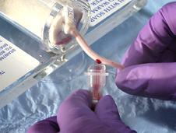
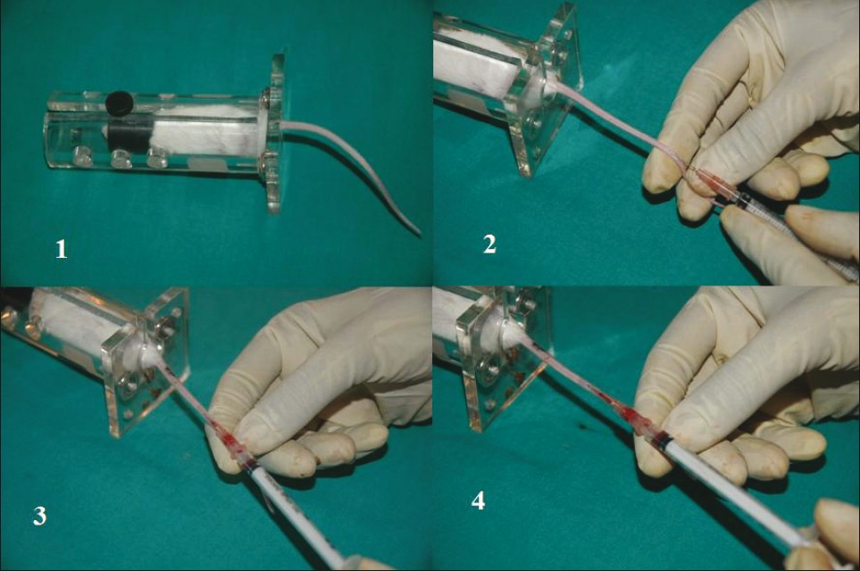
Lateral tail vein
برای اخذ حجمهای بسیار کم (200-50 میکرولیتر تقریبا معادل 4-1 قطره) برای تستهای هماتولوژیک یا بیوشیمی میتوان از سوراخ کردن وریدهای سطحی دم با استفاده از لانست استفاده کرد.
بدون نیاز به بیهوشی، برای خونگیری های مکرر

Slide 42
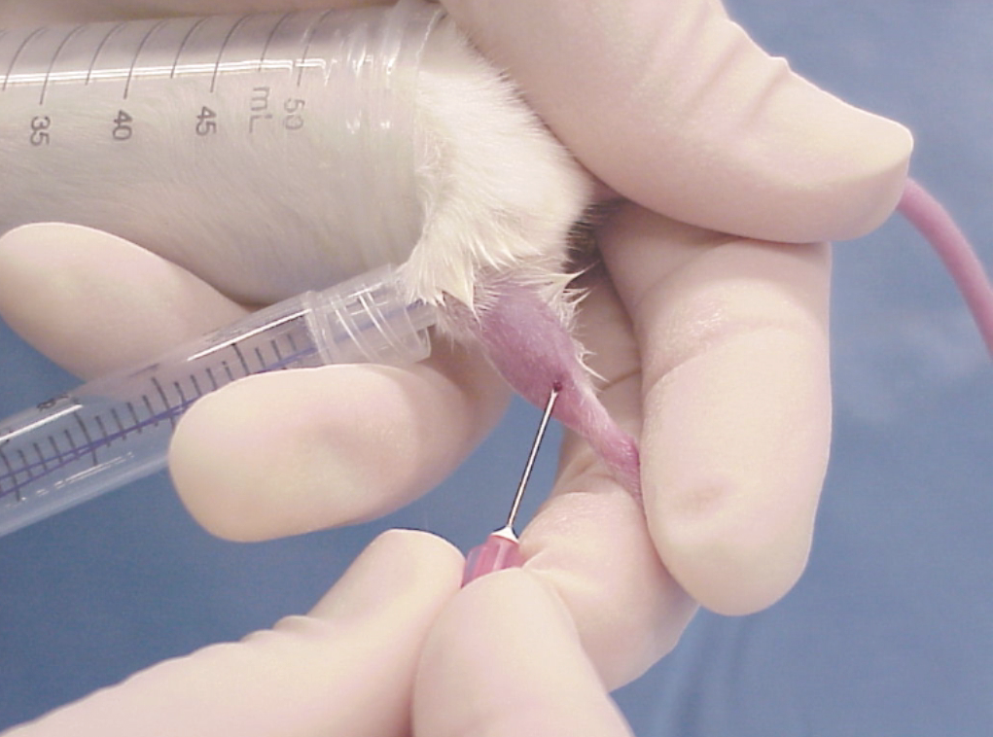
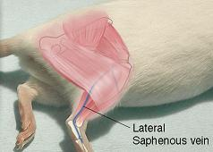
ورید جانبی سافن
استفاده از وازلین برای کنار زدن موها و جلوگیری از پخش شدن خون در لابلای موها
با سرسوزن شماره 25 سوراخی ایجاد میشود و سپس خون در لوله جمع آوری میشود
حجم خونی معادل 200 میکرولیتر (ml 0.2 )
قابل استفاده برای خونگیری های مکرر و بدون بیهوشی

Slide 43
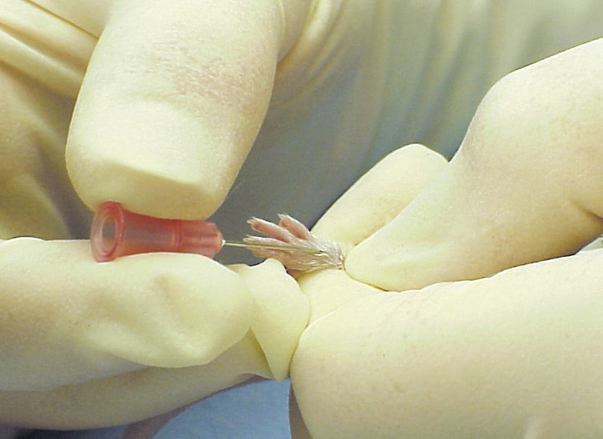
Dorsal pedal vein
با سرسوزن شماره 27-23 سوراخی ایجاد میشود و سپس خون در لوله جمع آوری میشود.

Slide 44
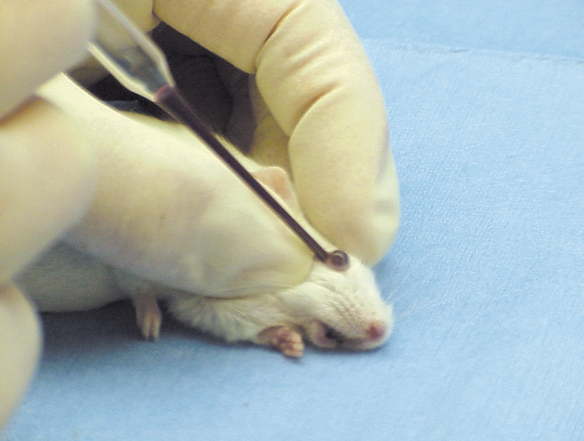
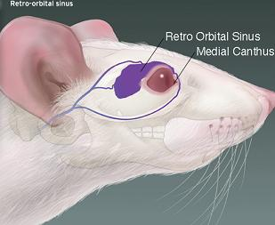
خونگیری از سینوس خلف حدقه ای
Retro orbital sinus
یک پیپت پاستور یا لوله موئینه میکروهماتوکریت 100 میکرولیتری وارد گوشه چشم حیوان شده و به آرامی چرخانده میشود تا از بافت ملتحمه عبور کند. سپس کمی به عقب کشیده می شود تا خون وارد آن گردد. سپس لوله کج میشود
100 تا 200 میکرولیترخون، قابل برداشت است
باعث نابینایی میشود.از این روش به دلایل اخلاقی کمتر استفاده میشود. به عنوان یک روش پایانی است.

Slide 45
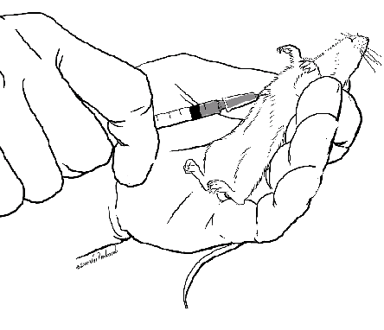


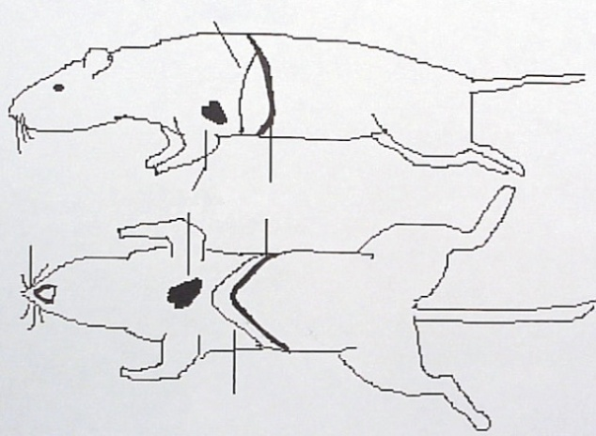
Cardiac puncture
تحت بیهوشی عمومی
سوزن بلند برای ورود به بطن: سوزن 25 میلی متری G 23-21
محل قلب: در زیر محل تماس مفصل بازو با قفسه سینه
حس کردن ضربان با دست یا با گوشی پزشکی
سرسوزن طویل زیر جناغ روی خط وسط، با زاویه 45 ، به سرعت فرو میشود.
احتمال تخریب ریه ها،قلب، سرخرگ کرونر قلبی و ...

Slide 46
Euthanasia

Slide 47
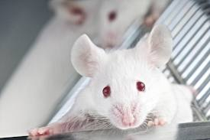
مرگ آسان (یوتانزی)
Euthanasia
فرجام انسانی کار human endpoint: وقتی که حیوان از نظر علمی جهت ادامه مطالعه مناسب نباشد، یا مطالعه به پایان رسیده باشد یا حیوان دچار درد و رنج شدید که قابل توجیه نباشد بشود
یوتانزی: کشتن حیوان به شیوه ای انسانی و بدون درد، استرس و ناراحتی برای آن
باید باعث از دست رفتن سریع هوشیاری و متعاقبا ایست قلبی و تنفسی شود
انتخاب روش بستگی به این دارد که:
اگر هدف، نمونه برداری از بافتها، بررسی فاکتورهای بیوشیمیایی و هماتولوژیکی خون بعد از کشتن حیوان باشد، باید تاثیر هر روش بر پارامترهای مورد ارزیابی درنظر گرفته شود.

Slide 48
روشهای شیمیایی یوتانزی:
عوامل استنشاقی
غلظت بالای عامل استنشاقی، محو سریع هوشیاری
تجهیزات مورد استفاده برای انتقال و حفظ این غلظت باید درست عمل کنند وگرنه موجب دیسترس به حیوان و خطر برای پرسنل میشوند.
جریان سریع گاز ممکن است باعث ایجاد صدای آزار دهنده و در نتیجه ترسیدن حیوان شود.
داروهای بیهوشی استنشاقی: هالوتان (سریع و موثرترین ولی موجب نارکوز در انسان میشود)، انفلوزان (ممکن است باعث تشنج در حیوان شود)،سووفلوران، ایزوفلوران (بوی نسبتا تند، حیوان ممکن است نفس خود را حبس کند)، دسفلوران (بوی بسیار زننده دارد)، اتر (موجب القای کند بیهوشی میشود، قابل اشتعال و انفجار، مراقبت بسیار زیاد. قابل قبول نیست)
باید در معرض بخار داروهای بیهوشی استنشاقی قرار گیرند نه مایع آن (به دلیل اثر تحریک کنندگی)
دی اکسید کربن: دردسترس است، گران قیمت، قابل انفجار یا اشتعال نیست، در بافتها تجمع نمی یابد. از محفظه های مخصوص استفاده شود.
مونوکسید کربن: غلظتهای 6-4%، مرگ سریع. تمهیدات ایمنی برای پرسنل باید در نظر گرفته شود.

Slide 49
روشهای شیمیایی یوتانزی:
عوامل تزریقی
عوامل تزریقی: تاحدامکان داخل وریدی ، در موارد خاص، تزریق داخل صفاقی داروهای غیرمحرک
مشتقات باربیتورات مثل پنوباربیتال سدیم: ایمن و بسیار موثر. داخل وریدی (تزریق داخل صفاقی نیز قابل قبول است)، سریعند، به بافتها آسیب نمیرسد. سرعت وابسته به دوز و سرعت تزریق است. باعث هیپوکسی و دپرسیون مراکز حیاتی.
کلرید پتاسیم: داخل قلبی یا وریدی فقط با بیهوشی عمومی. موجب هیپوکسی. سریع و بسیار موثر

Slide 50
روشهای فیزیکی یوتانزی
جابجایی مهره های گردنی: موجب قطع نخاع و قطع ارتباط مغز با اعضای حیاتی میشود، سریع است، بافتها به شکل شیمیایی آلوده نمیشوند. نیاز به مهارت زیاد دارد. انجام آن نیاز به مجوز ویژه دارد.
قطع سر: بیهوش شود، با گیوتین یا قیچی انجام میشود، یک روش سریع و بدون آسیب شیمیایی به بافتها است.

Slide 51
روشهای غیرقابل قبول
آمبولی هوا
ضربه به سر
سوزاندن
کلرال هیدرات
کلروفرم
فرمالین، حلالها و مواد مصرفی خانگی

Slide 52

بیماریهای زئونوز (مشترک بین انسان و حیوان) zoonosis

Slide 53
PATHOGEN | TRANSMISSION | ANIMAL DISEASE | HUMAN DISEASE
Streptobacillus moniliformis, Spirillum minor | گازگرفتگی حیوان، بلعیدن غذای آلوده | عفونت مفصلی، ورم، ادم | پلی آرتریتیس، درد عضلانی، لنفادنوپاتی منطقه ای، تب
Salmonellosis | از راه دهان، غذا و آب آلوده به مدفوع | کسالت(کز کردن)، از دست دادن آب و وزن بدن، اسهال خونی | از دست دادن آب بدن، تهوع، درد در شکم
Leptospirosis | تماس مستقیم با ادرار آلوده | ناباروری، تب، بی اشتهائی، کم خونی | سردرد، درد عضلانی، ورم ملتحمه، تهوع
Lymphocytic Choriomeningitis (LCM) | تماس با بزاق یا ادرار حیوان آلوده یا سل لاین آلوده در آزمایشگاه ویروسی رایج | تلوتلو خوردن، بی اشتیاقی به حرکت، تشنج، ترس از نور | عفونت، علائم ملایم شبیه به آنفولانزا، منژیت ویروسی ، انسفالیتیس
Hantavirus | در معرض ذرات معلق هوا، ادرار یا مدفوع حیوان آلوده قرارگرفتن | بدون نشانه ها و تظاهرات بالینی | تب، درد عضلانی، لکه های قرمز رنگ، درد شکمی، سردرد
Dermatophytosis (Trichophyton mentagrophytes) | تماس مستقیم | قرمزی و التهاب پوست همراه با هایپرکراتوزیس و ریزش مو | قرمزی و التهاب پوست همراه با هایپرکراتوزیس و ریزش مو

Slide 54

کالبدشکافی

Slide 55


Slide 56

پایان

